Slide 1
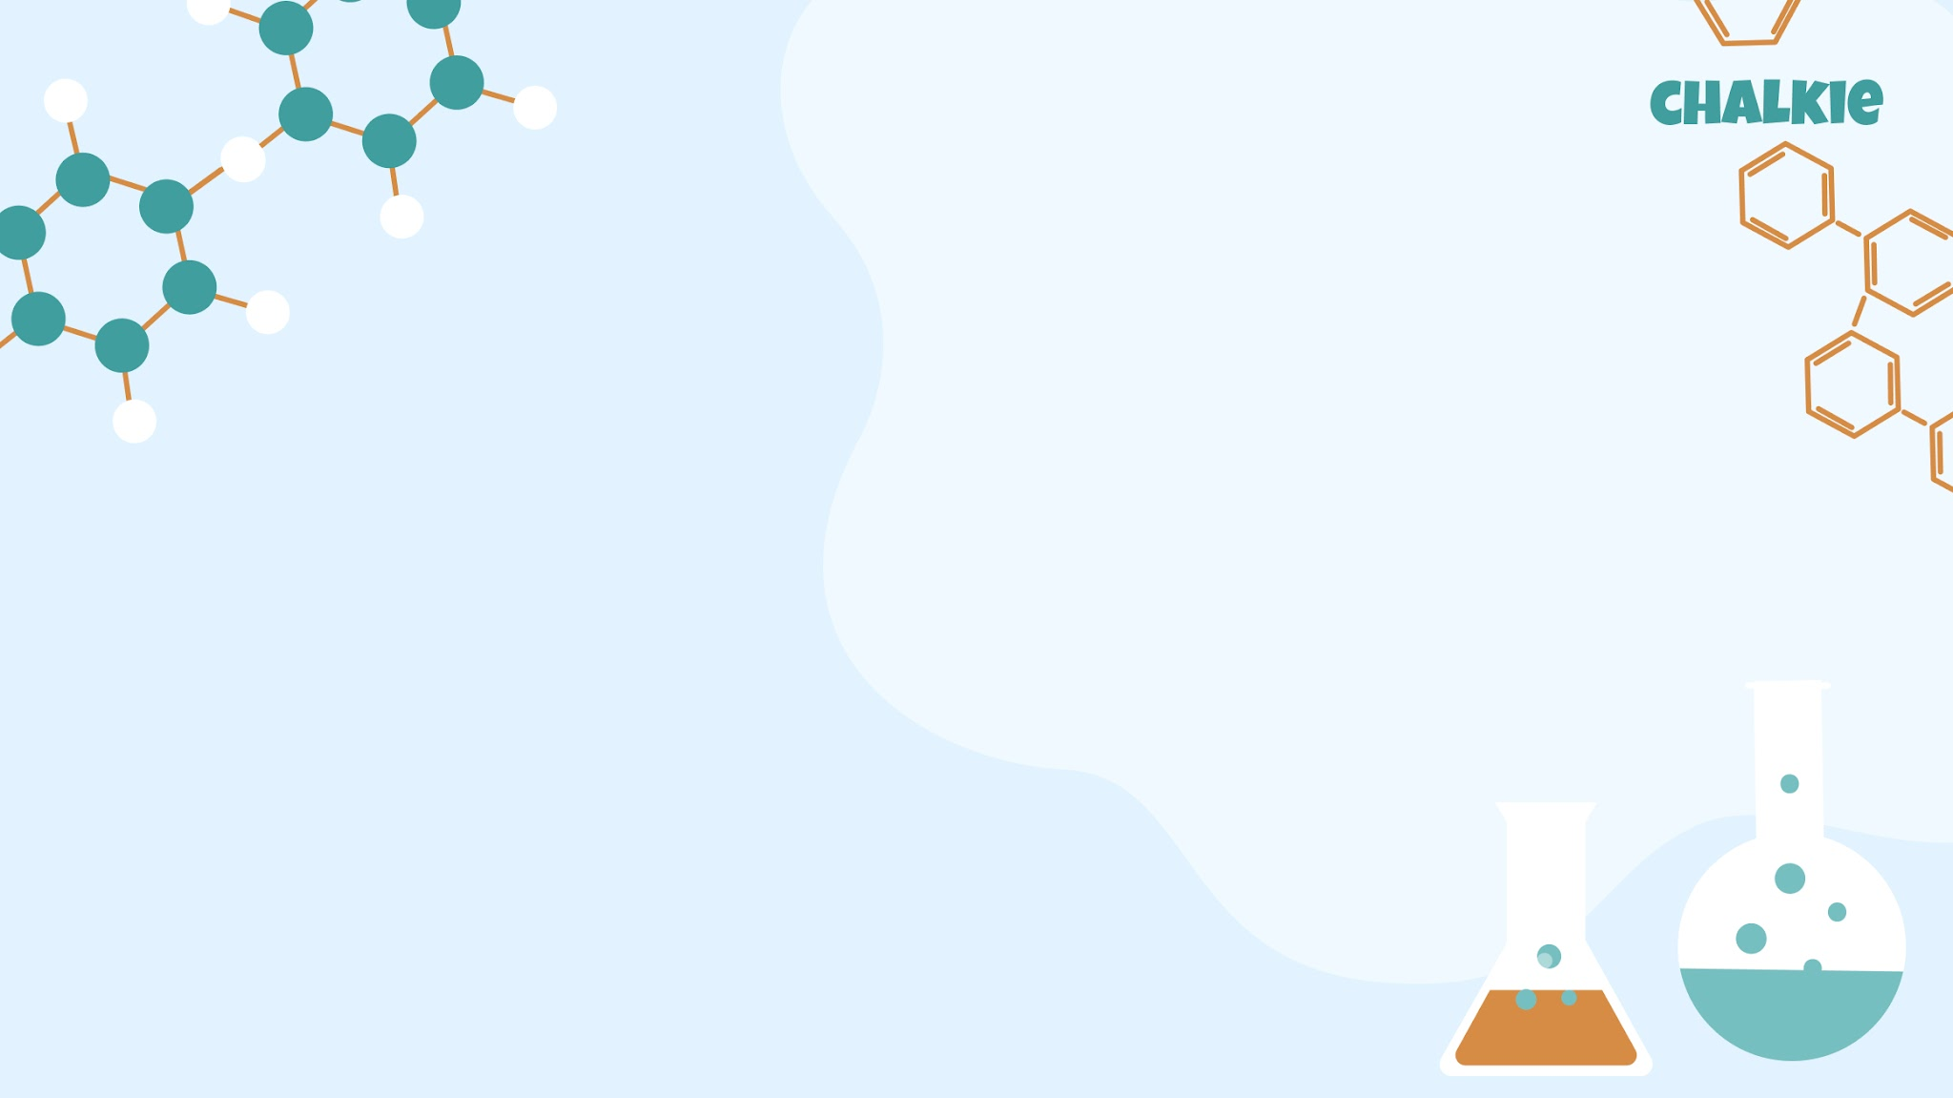
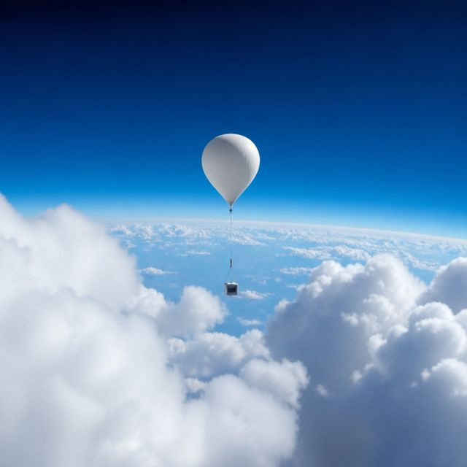
Bienvenue en Sciences 6e année !
Découvre les merveilles de notre monde et de l'univers.

Slide 2
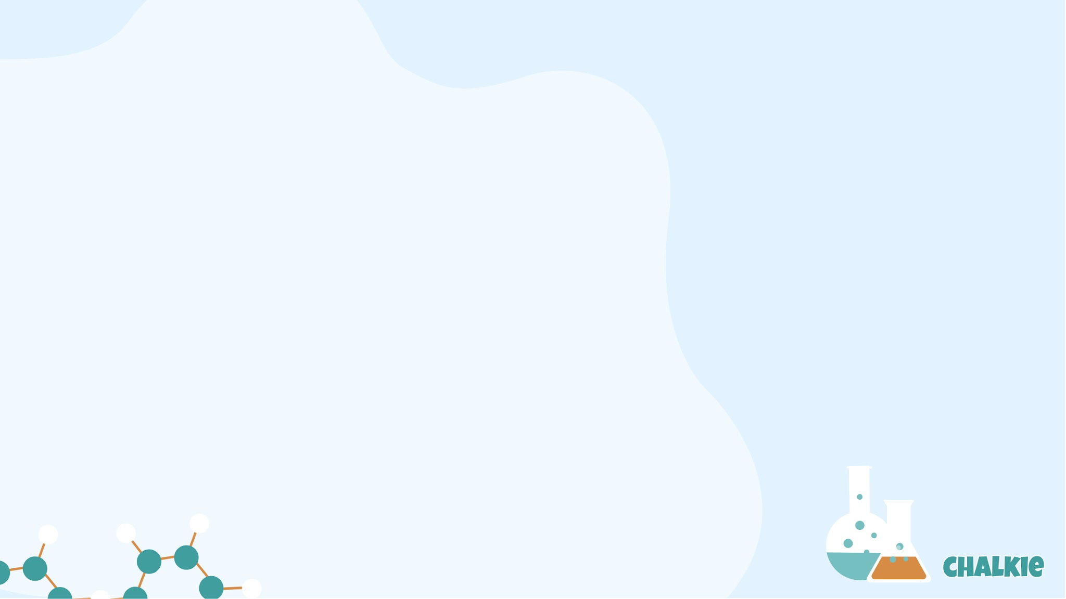
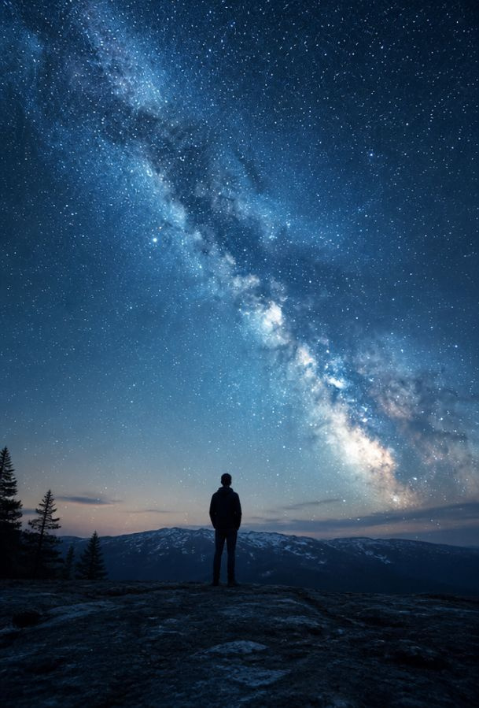
Et si tu changeais le monde ?
Imagine que tu puisses voir l'invisible, comprendre la vie d'un arbre ou explorer les étoiles. Les sciences nous donnent ces super-pouvoirs !
🔍
Example
C'est en observant et en posant des questions que les plus grandes découvertes sont nées.

Slide 3
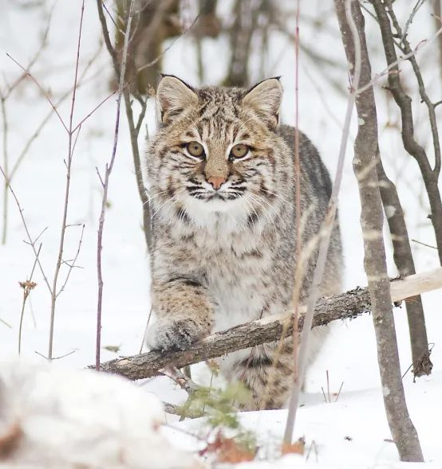
Les êtres vivants et l'environnement
Nous allons explorer comment chaque animal et chaque plante s'adapte pour survivre.
Étudier les habitats locaux
Découvrir la biodiversité
Comprendre l'impact des changements
🧠
Remember
Tout dans la nature est connecté, de la petite fourmi au grand chêne.

Slide 4
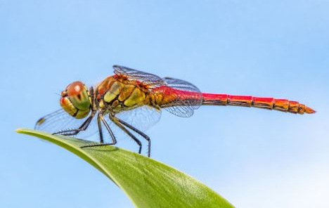
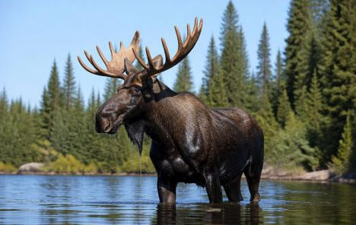
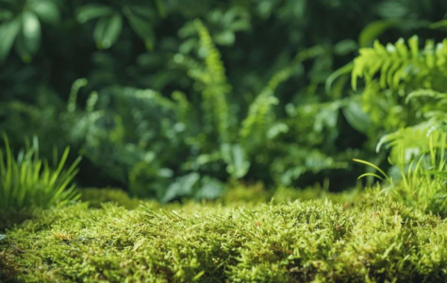
La diversité de la vie
En 6e année, nous classons le vivant pour mieux le comprendre.
Les Invertébrés - Créatures sans os, comme les insectes.
Les Vertébrés - Animaux possédant une colonne vertébrale.
Les Plantes - Organismes produisant leur propre énergie.

Slide 5
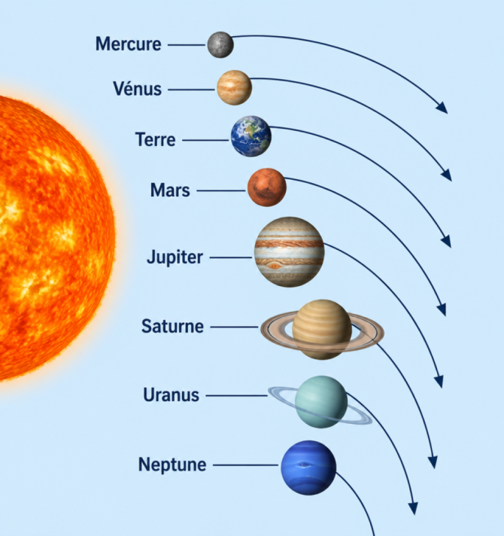
Le monde mystérieux de l'espace
Prépare-toi pour un voyage dans le système solaire ! Nous allons étudier :
Les huit planètes majeures
Les phases de la Lune
Les étoiles et les constellations
🤯
Fun fact
Le Soleil est si grand qu'on pourrait y mettre un million de Terres !

Slide 6

Écoute : Un voyage spatial
Écoute l'audio et réponds aux questions
L'astronaute en herbe
▶ Lire l'audio
1
Quelle planète l'astronaute veut-il visiter ?
2
Pourquoi la combinaison est-elle importante ?
3
Que voit-il par le hublot ?
4
Combien de temps dure le voyage selon lui ?

Slide 7
Écoute : Un voyage spatial
✅​
Vérifie tes réponses ci-dessous
1
Il veut visiter la planète Mars.
2
Elle fournit de l'oxygène et protège du froid.
3
Il voit la Terre qui ressemble à une bille bleue.
4
Le voyage prend plusieurs mois de préparation.

Slide 8
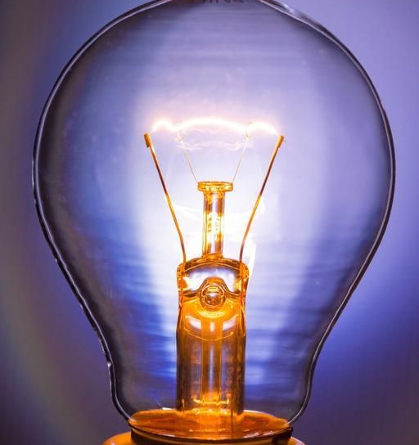
L'électricité : Une énergie vive
Est-ce que tu sais comment une ampoule s'allume ? Nous allons manipuler des circuits et comprendre :
Les circuits simples
Les conducteurs et isolants
L'électricité statique
⚠️
Watch out
L'électricité est puissante. On apprendra à l'utiliser en toute sécurité !

Slide 9
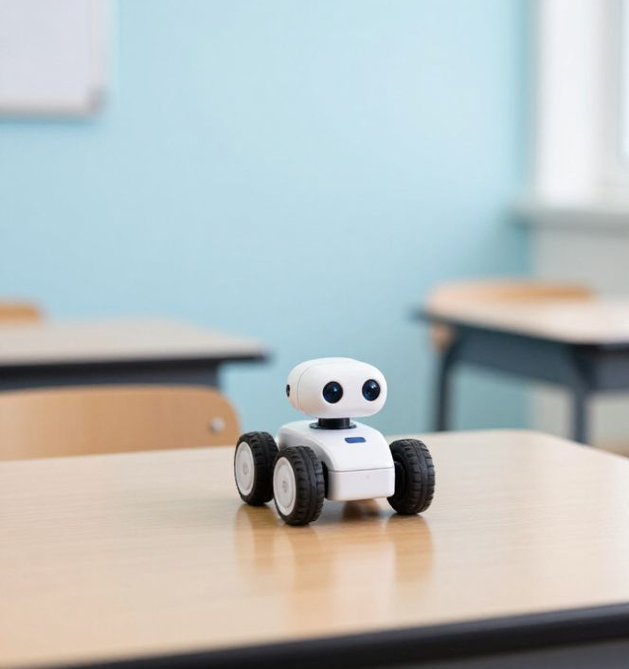
Robotique : une machine qui agit
Un robot observe, prend une décision, puis agit. Ses capteurs recueillent des informations et son programme lui indique quoi faire.
🔑
Key point
Défi : imagine un robot qui aide dans l’école ou protège un habitat. Quel capteur et quelle action lui donnerais-tu ?

Slide 10
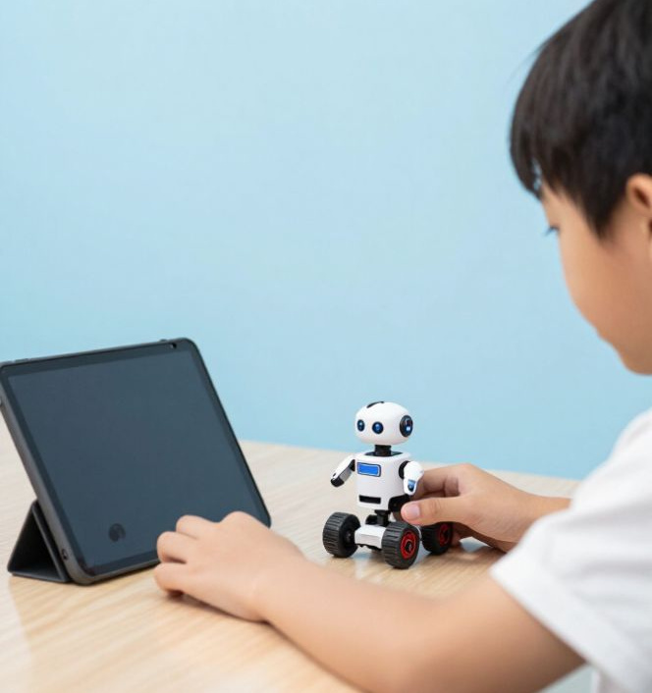
Programmer : donner des instructions
Programmer, c’est écrire une suite d’instructions claires. Avec des blocs, tu peux faire bouger un personnage, créer un jeu ou commander un robot.
🧠
Remember
À explorer en classe : Scratch pour créer des histoires et des jeux; Code.org pour apprendre avec des défis; micro:bit pour programmer une petite carte et des projets de robotique.

Slide 11
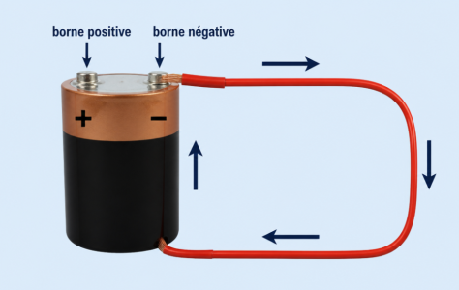
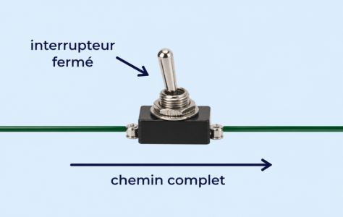
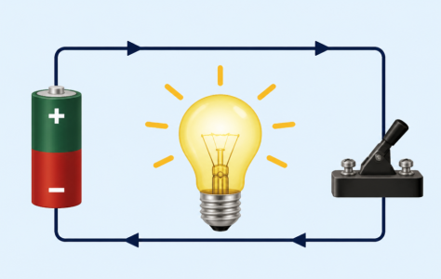
Comment fonctionne un circuit ?
L'énergie circule dans un chemin complet. Si le fil est coupé, tout s'arrête !
La pile fournit l'énergie
L'interrupteur ferme le circuit
L'ampoule brille

Slide 12
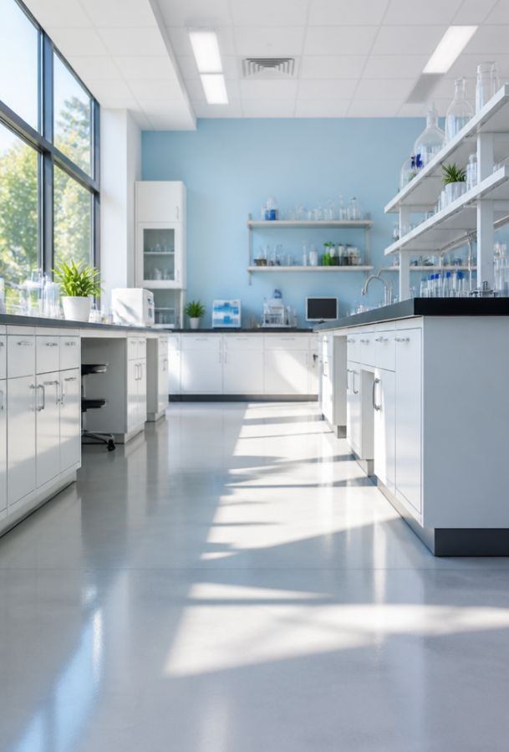
Prêt pour l’aventure ?
En sciences, tes idées comptent. On va observer, tester et peut-être même se tromper pour mieux apprendre !

Slide 13

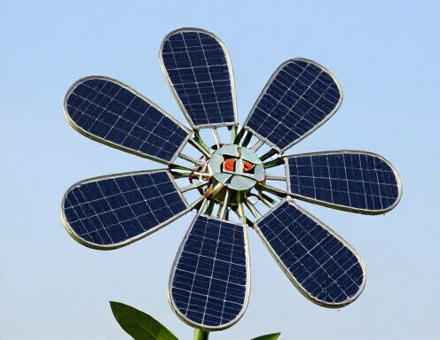
Le Défi du Scientifique
Si tu pouvais inventer une machine pour aider la planète, que ferait-elle et comment fonctionnerait-elle ?

Slide 14
Le Défi du Scientifique
✅​
Tu aurais pu dire...
Encourager les élèves à nommer une source d'énergie (solaire, électricité) et un mécanisme d'action lié au programme (filtration, protection de l'habitat).

